Slide 1

привлечение tinkoff.ru
от клика по баннеру до выдачи
персонализированной страницы
Александр Поломодов

Slide 2

о чем пойдет речь
цели привлечения tinkoff.ru
инженерные принципы
процессы в привлечении
как применить принципы к процессам привлечения?
когда стоит поступиться
принципами?

Slide 3

цели привлечения tinkoff.ru
много и дешево
привлекать новых клиентов
удобный
и современный UI/UX
эффективные
и масштабируемые процессы

Slide 4
принципы

Slide 5



абстракция
реальность
модель

Slide 6

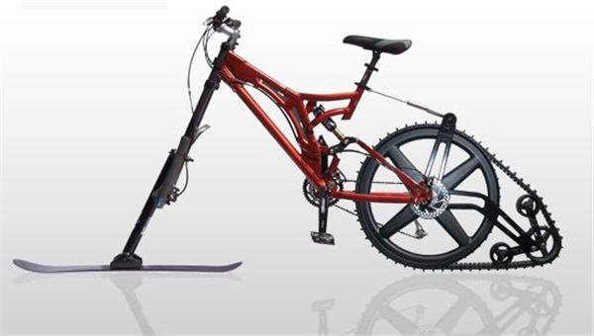
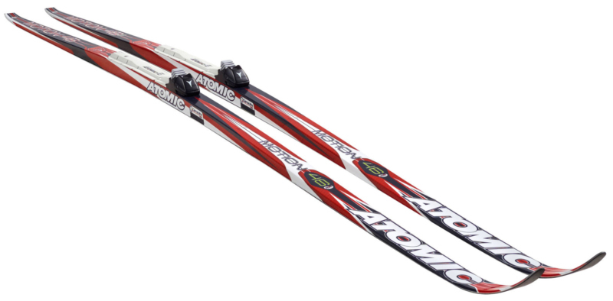
бритва Оккама
Notes:
Бритва О́ккама (иногда лезвие Оккама) — методологический принцип, получивший название от имени английского монаха-францисканца, философа-номиналиста Уильяма из Оккама (англ. William of Ockham; лат. Gulielmus Occamus; фр. Guillaume d'Ockham ок. 1285—1349).

Slide 7
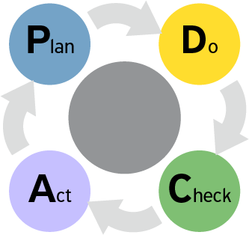
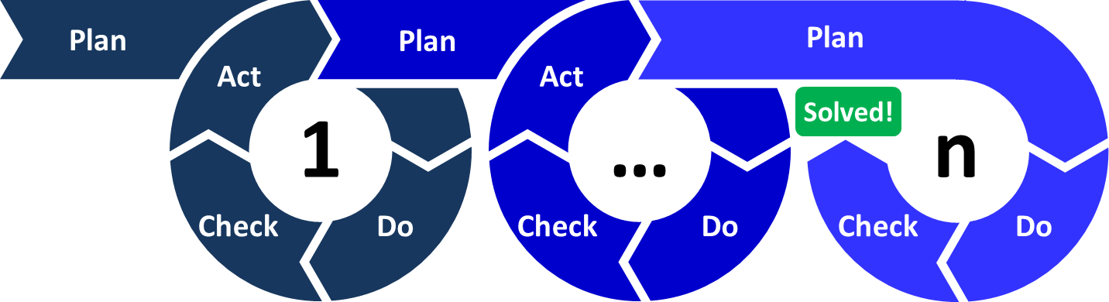
PDCA
цикл Деминга-Шухарта
Notes:
Методология PDCA представляет собой простейший алгоритм действий руководителя по управлению процессом и достижению его целей. Цикл управления начинается с планирования.
- Планирование установление целей и процессов, необходимых для достижения целей, планирование работ по достижению целей процесса и удовлетворения потребителя, планирование выделения и распределения необходимых ресурсов.
- Выполнение выполнение запланированных работ.
- Проверка сбор информации и контроль результата на основе ключевых показателей эффективности (KPI), получившегося в ходе выполнения процесса, выявление и анализ отклонений, установление причин отклонений.
- Воздействие (управление, корректировка) принятие мер по устранению причин отклонений от запланированного результата, изменения в планировании и распределении ресурсов.

Slide 8
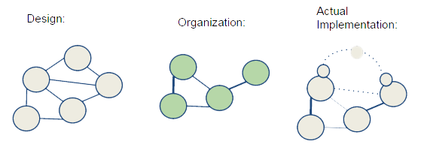
закон Конвея
Notes:
«Организации, проектирующие системы, ограничены дизайном, который копирует структуру коммуникации в этой организации».
Изречение, названное в честь программиста Мелвина Конвея, выразившего идею в 1967 году.

Slide 9
немного о нас
процессы привлечения tinkoff.ru

Slide 10
процесс привлечения
быстрое и гибкое управление контентом:
безрелизное создание страниц
тесты (a/b, split, multivariant)
персонализации
создание рекламных кампаний
в нужных
каналах привлечения
привлечение клиента
обслуживание клиента
помощь
в принятии управленческих решений
умение оценить эффект своих действий
корректир. действие
аналитика
и трекинг

Slide 11




сильная матрица
функциональные специалисты
IT
javascript
scala
неразб
неразб
…
бизнес
автоматизация маркетинга
неавторизованный фронт
CMS и контент сервисы
rtb
…
Notes:
ДВИЖКИ В КОРЕ, А ОСТАЛЬНЫЕ ЭТИМ ПОЛЬЗУЮТСЯ -> бритву

Slide 12
применение принципов

Slide 13
performance marketing
in web

Slide 14

контекст - задачи
создание рекламных кампаний
- контекст
- сети
- таргетинг
анализ их эффективности
масштабирование эффективных
и отключение неэффективных
расширение
и оптимизация

Slide 15




контекст – бизнес-процесс
создание
рекламных
кампаний
показ
контекстной
рекламы
контекст
специалист
пользователи поисковых систем

Slide 16

контекст – бизнес-процесс
создание
рекламных
кампаний
показ
контекстной
рекламы
получение
данных
о показах
рекламы
Integration app
пользователи поисковых систем
создание
витрин
Integration app
контекст
специалист
postgres
Metabase
аналитик

Slide 17
архитектура
управление рекламными
кампаниями
получение данных
Integration
app
кластеризатор
управление ставками
Integration
app
витрины
…
плюсатор/минусатор
wordstat
parser
отчетность

Slide 18

структура команды
заказчики
product/project owner
управление рекламными кампаниями
получение данных
lead
lead

Slide 19
минимальный стек
PHP
+ Postgres
+ React
+ Material UI
Python
+ Postgres
+ Rabbit
отчетность –
Metabase

Slide 20
frontend tinkoff.ru

Slide 21
фронтенд Tinkoff.ru
основной канал коммуникации
с потенциальными клиентами
состоит из
заказчики — все
бизнес unit’ы
компании
интернет банка
неавторизированной
зоны
неавторизированной
зоны

Slide 22
разделение логики
между frontend и backend
«тонкий» frontend
разбитый по бизнес-продуктам
с применением общих инструментов
«толстый» backend
разбитый на отдельные сервисы
с применением общих инструментов

Slide 23
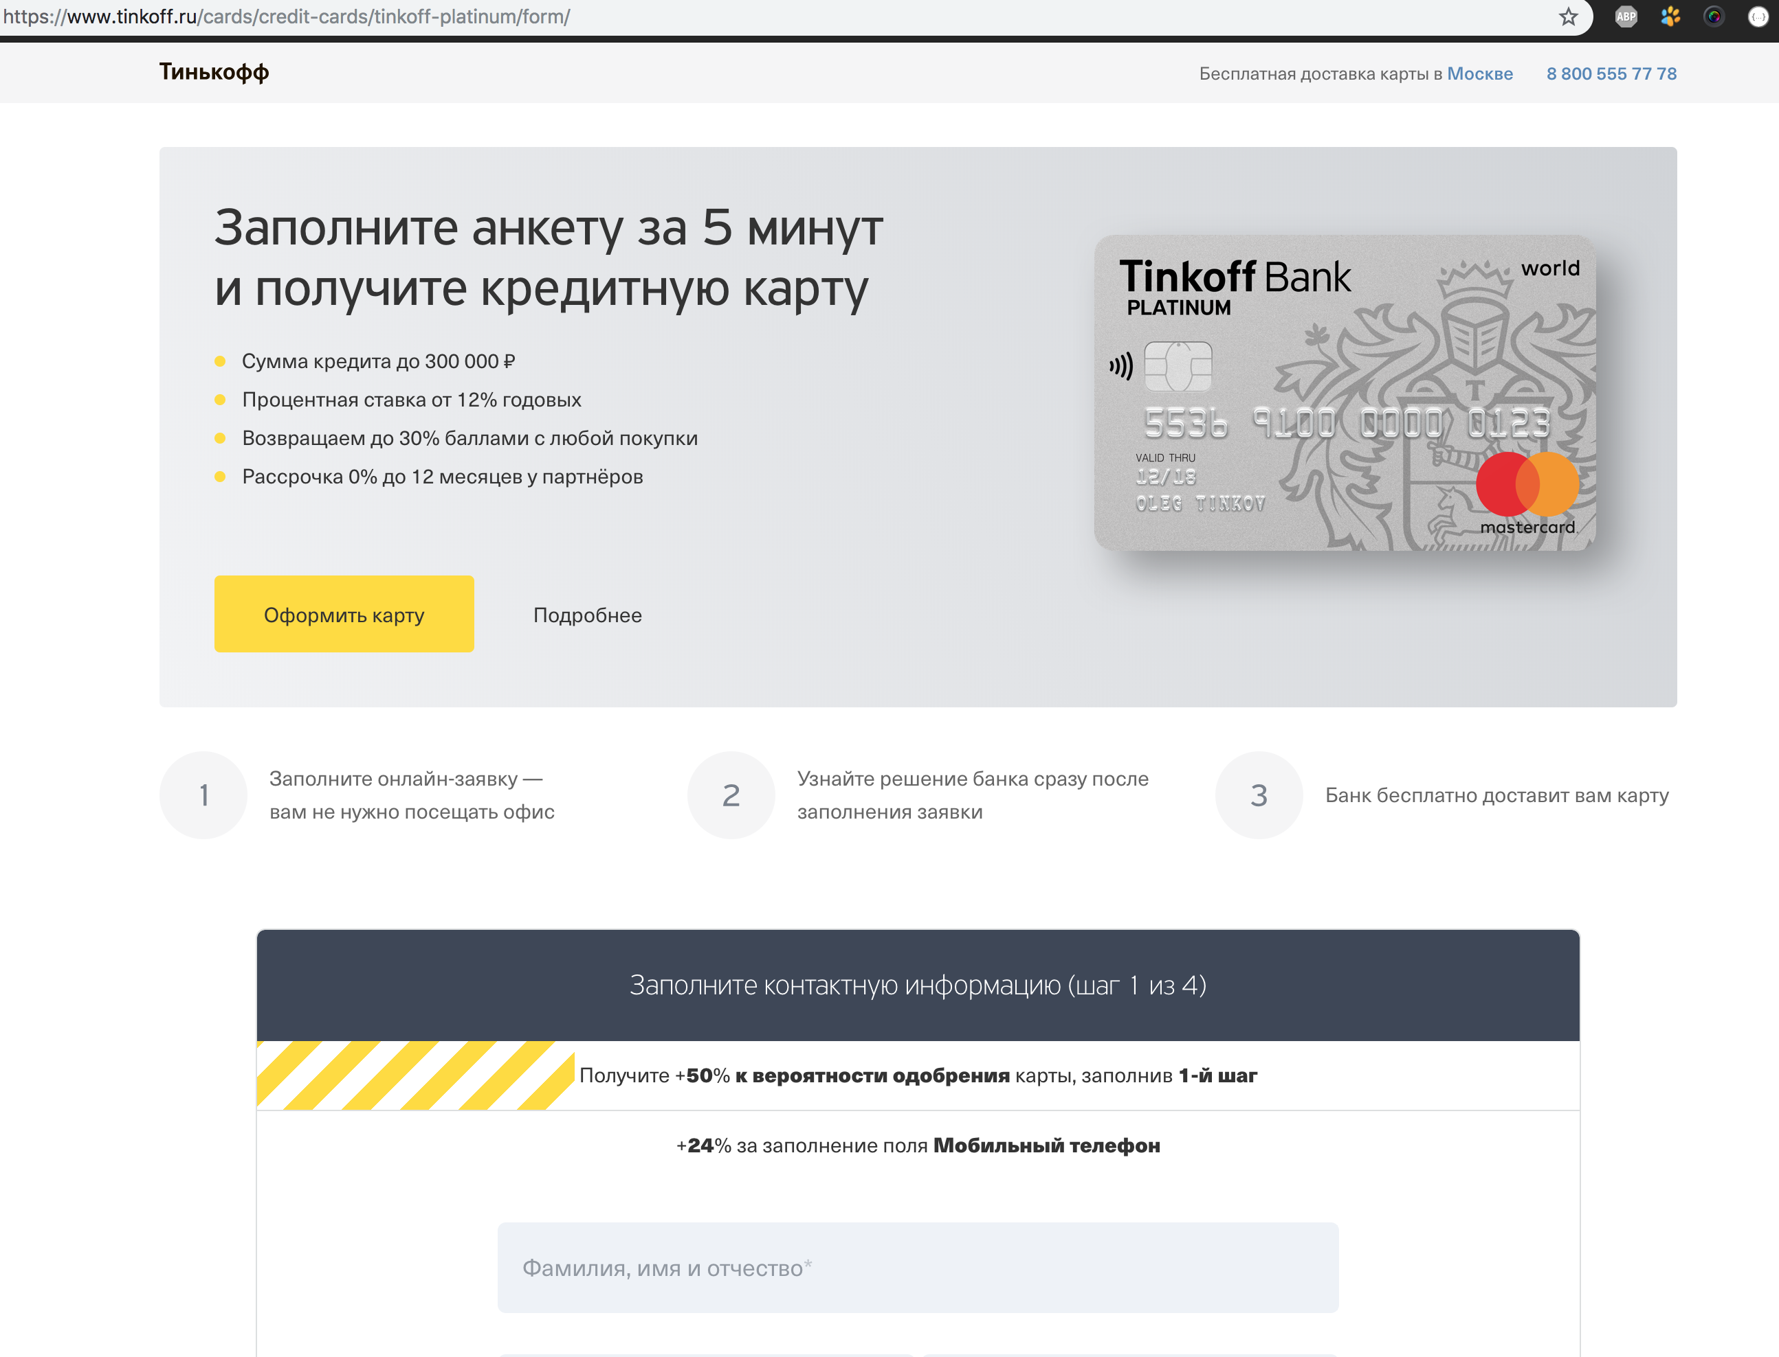

архитектура – схема
движок
страниц
библиотека
для трекинга событий
движок
форм

Slide 24







структура команды
insurance team
cards team
mvno team
core team
product owner
customers
product owner
architect
release manager
lead
lead
lead
24

Slide 25
задачи команд
команды
core
insurance
sme
home
функционал
движок страниц
блоки страниц
движок форм
формы
трекинг
Notes:
ДВИЖКИ В КОРЕ, А ОСТАЛЬНЫЕ ЭТИМ ПОЛЬЗУЮТСЯ -> бритву

Slide 26
границы применимости принципов

Slide 27
seo

Slide 28
SEO - задачи
оптимизация
продуктовых страниц
объединение
продуктовых страниц и
рекламных лэндингов
использование поведенческих факторов за счет персонализаций
  правильный контент
  правильные инструменты

Slide 29
SEO - проблемы
есть лаг между действиями
и результатом
нет четкого понимания внутренней работы алгоритма поисковых систем
не всегда технический движок позволяет реализовать запросы
seo-специалиста

Slide 30
персонализации и тесты

Slide 31
цель
повышение конверсии за счет
персонализаций
с учетом
аудиторных таргетингов
технических таргетингов
тестирования новых
гипотез

Slide 32
сложности
высокая сложность системы
высокая
нагрузка
большое
количество
данных

Slide 33






архитектура
real time
statistics
demand side
platform
стриминг
логов
supply side
platform
data management
platform
content
personalization
system

Slide 34
команда
заказчики
content
personalization
system
senior product owner
data
management
platform
demand side
platform
supply side
platform
real time
statistics
product owner
lead
lead
lead
lead
infrastructure
engineer
lead
lead
Notes:
Возможно нужно упомянуть про наши мобильные истории - https://www.youtube.com/watch?v=Fg23re4W6qI&t=0s

Slide 35
итоги

Slide 36
выводы
но бывают и исключения …
обычно они обусловлены проектным треугольником
объем работ
инженерные принципы работают
деньги
время

Slide 37
Вопросы?
email – a.polomodov@Tinkoff.ru
fb - https://www.facebook.com/alexander.polomodov
Александр Поломодов

Slide 38
Ссылки
Выступления моих коллег на hl++ 2018 9 ноября
- Создание высоконагруженного облачного колл-центра
- Как Tinkoff.ru использует Greenplum
Свежая статья на хабре как в моих командах тестируют верстку

